Slide 1


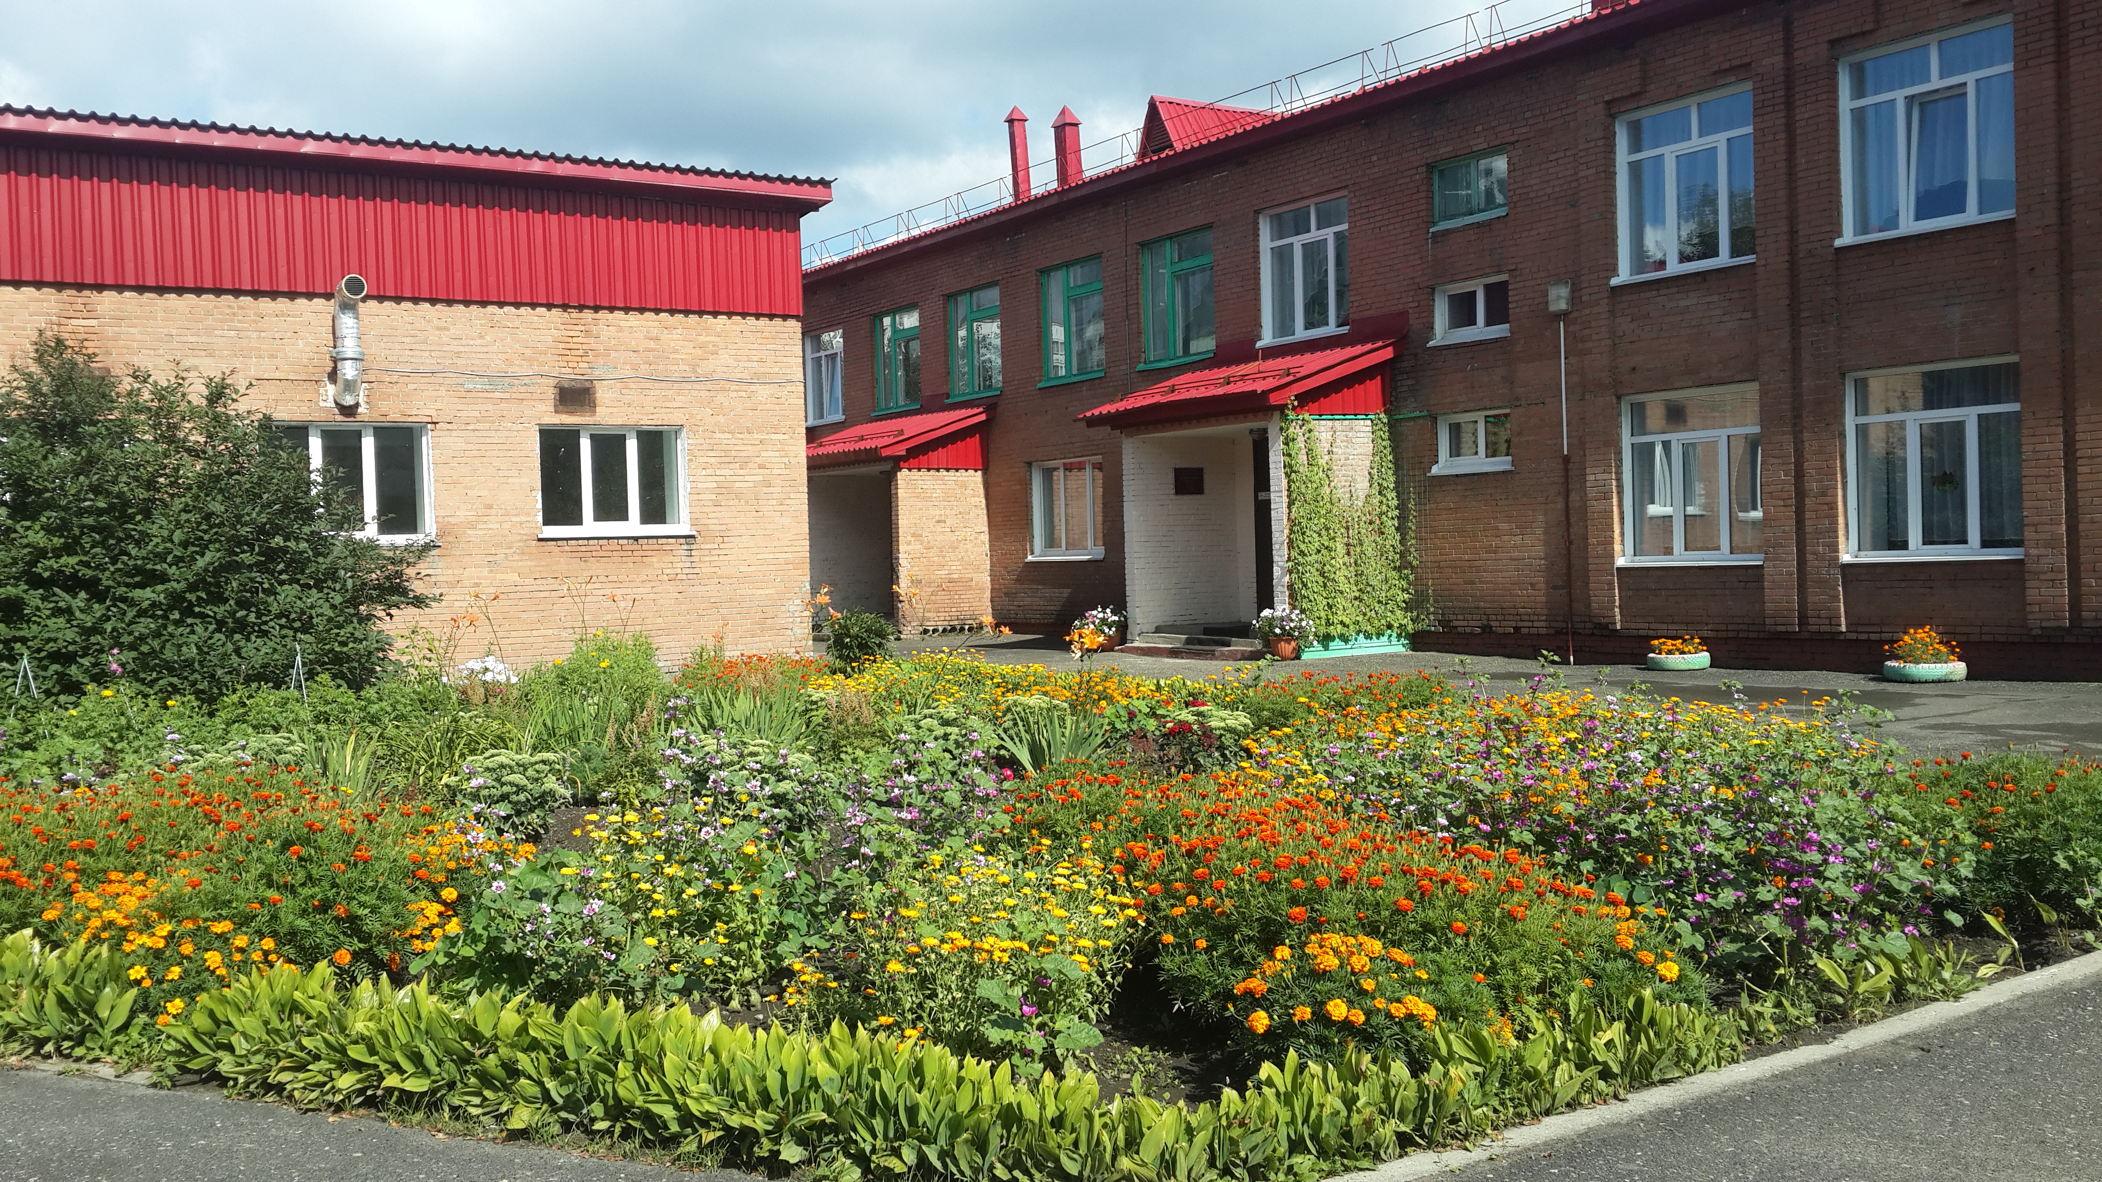
МБДОУ «Детский сад № 45
«Добрая фея»
Муниципальное бюджетное дошкольное образовательное учреждение «Детский сад комбинированного вида № 45 «Добрая фея»
«Карусель профессий»
дополнительная общеразвивающая программа по ранней профориентации детей старшего дошкольного возраста

Slide 2

«Карусель профессий»
дополнительная общеразвивающая программа по ранней профориентации детей старшего дошкольного возраста
Цель:
Создание в ДОУ действенной системы профориентации, направленной на формирование у дошкольников первичного представления о мире профессий и ценностного отношения к труду.
Задачи:
1. Создать организационные, материально-технические, научно-методические, нормативно-правовые, кадровые условия для реализации системы ранней профориентации в ДОУ.
2. Создать банк диагностического инструментария для проведения мониторинга эффективности работы в направлении ранней профессиональной ориентации воспитанников.
3. Сформировать у старших дошколь­ников ценностное отношение к труду через вовлечение их в различные виды познава­тельной, игровой, общественно полез­ной, досуговой деятельности.

Slide 3
Принципы, положенные в основу программы:
Принцип интеграции образовательных областей.
Принцип опоры на ведущую деятельность реализуется в органической связи игры с другими специфически детскими видами деятельности.
Принцип сотрудничества и сотворчества прослеживается в единении взрослого и ребёнка.
Принцип учёта возрастных особенностей и системности.
Принцип активного включения детей в практическую деятельность.
Принцип развития личностных качеств направлен на формирование позитивного уважительного отношения к профессиям, к труду взрослых.

Slide 4
Механизм реализации программы
Формирование первичных представлений о труде взрослых осуществляется в ходе режимных моментов, в совместной и самостоятельной-игровой деятельности в соответствии с учебным планом ДОУ.
Все темы мероприятий связаны между собой логически и представляют систему мероприятий по трём основным линиям:
приближение детей к труду взрослых (НОД по формированию представлений о труде людей разных профессий; сюжетно-ролевые игры, игры-квесты, игровые ситуации и др.);
приближение труда взрослых к детям (дни открытых дверей, встречи с интересными людьми, виртуальные экскурсии на предприятия; семейные гостиные «Горжусь профессией своей», «Трудовая династия»);
совместная деятельность детей и взрослых (совместная трудовая деятельность взрослого и ребенка, организация практических трудовых действий; познавательно-исследовательская проектная деятельность ребенка; защита совместных творческих проектов и т.д.).

Slide 5
Основные формы и методы работы, используемые в программе
Профессиональная ориентация осуществляется с помощью активных методов (общественно-полезный труд, познавательные часы, индивидуальные беседы). Центральное место отводится сюжетно-ролевой игре.
На занятиях активно используются подвижные игры, элементы психогимнастики, продуктивные виды деятельности, словесные игры, дидактические игры, графические задания.
В ходе режимных моментов, в совместной и самостоятельной игровой деятельности используются творческие мастерские, тесты, тренинги, викторины и др.

Slide 6
Основные условия реализации программы
участие социальных партнеров,
специальная организация развивающей среды в ДОУ,
взаимодействие с родителями (законными представителями),
формирование положительного отношения к рабочим профессиям в информационном пространстве города.
Ресурсное обеспечение программы
Для реализации программы необходимо ресурсное обеспечение, которое включает:
нормативно-правовое,
кадровое,
финансово – экономическое,
материально-техническое,
организационно-педагогическое обеспечение.

Slide 7
Мониторинг уровня эффективности реализации содержания программы по направлениям:
Наличие рабочих программ педагогов по ознакомлению детей с профессиями взрослых;
Наличие обновлений в предметно-развивающей профессионально-ориентированной среде;
Наличие научно-методического сопровождения ;
Включенность родителей и представителей предприятий города в образовательный процесс;
Сформированность интегративных качеств личности старших дошкольников;
Уровень сформированности у воспитанников представлений о профессиях членов своей семьи, основных профессиях города, значении профессиональной деятельности взрослых в развитии города.
Методы мониторинга:
педагогическое наблюдение;
анализ результатов деятельности детей, педагогов;
анкетирование педагогов и родителей;
беседы с детьми.

Slide 8
Ожидаемые результаты по реализации программы
на административно – управленческом уровне:
Реализована модель взаимодействия ДОУ с социальными партнерами и родительской общественностью.
Созданы условия для укрепления партнёрских взаимоотношений.
Созданы условия для повышения уровня компетенции родителей, проявления творческой инициативы и интереса к ранней профориентации воспитанников.
Созданы условия по ранней профессиональной ориентации воспитанников.
на организационно-методическом уровне:
Создана профессионально-ориентированная развивающая среда, направленная на развитие задатков и реализацию способностей дошкольников в разных сферах детской деятельности.
На участке ДОО размещено новое игровое оборудование.
Создан банк методического сопровождения ранней профориентации дошкольников.
Создано методическое пособие к программе «Карусель профессий» с приложением: банк виртуальных экскурсий на предприятия города.
Разработано комплексно-тематическое планирование.
Создана система мониторинга эффективности реализации проекта, разработаны критерии и показатели эффективности ознакомления дошкольников с трудом взрослых.

Slide 9
на воспитательно-образовательном уровне:
Повышен уровень компетенции педагогов по направлению использования современных форм, методов и средств воспитательной работы.
Разработаны перспективно-тематические планы работы, конспекты тематических и интегрированных занятий, картотеки игр по гражданско-патриотическому воспитанию.
Отработано содержание образовательной деятельности с детьми по формированию у них знаний о профессиях родного города.
Внедрены в работу новые формы взаимодействия с семьей: «Гость группы: встречи с людьми разных профессий»; создание семейных проектов «Кем быть», «Один день на работе у мамы (папы)» и др.
Созданы условия для проявления интереса у дошкольников к познанию ими мира профессий, к раннему профессиональному самоопределению.

Slide 10
Ожидаемые результаты по реализации программы у детей старшего дошкольного возраста (6-7 лет)
сформировано целостное представление о значимости труда взрослых для общества, чувство уважения к людям разных профессий и результатам их труда;
заложены основы формирования позиции гражданина своей страны (вклад в развитие семьи, города);
расширены и систематизированы представления о различных видах труда взрослых, связанных с удовлетворением потребностей людей, общества и государства;
расширены и систематизированы представления об актуальных современных профессиях региона;
сформировано представление о видах производственного и обслуживающего труда, о связи результатов деятельности людей различных профессий.

Slide 11
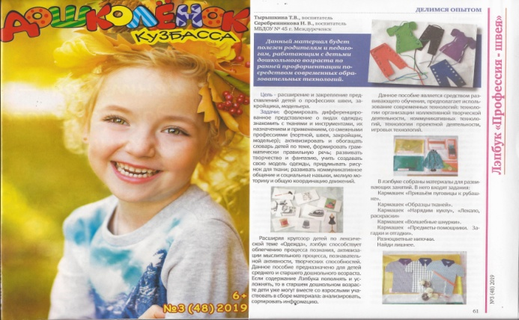

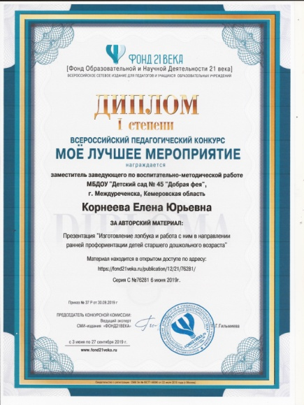
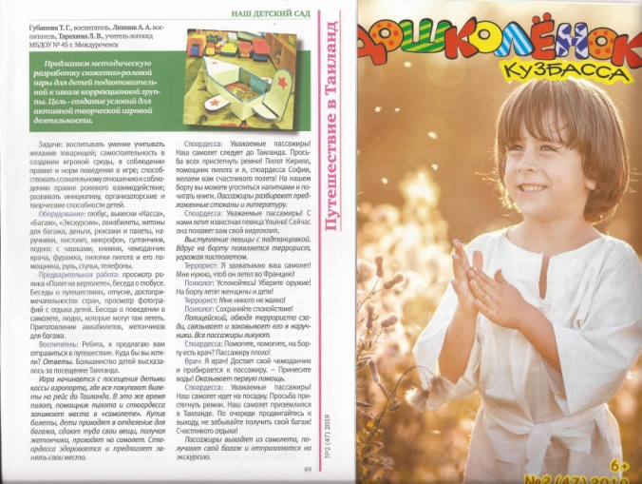
Презентация итогов реализации программы, полученных результатов осуществляется через:
представление презентационных мероприятий в СМИ, на сайте ДОО;
проведение методических дней;
представление работы на городских научно-практических конференциях, заседаниях муниципальных педагогических формирований, семинарах-практикумах;
публикации материалов в СМИ;
презентации детских проектов;
участие в конкурсах;
участие в образовательных форумах.

Slide 12
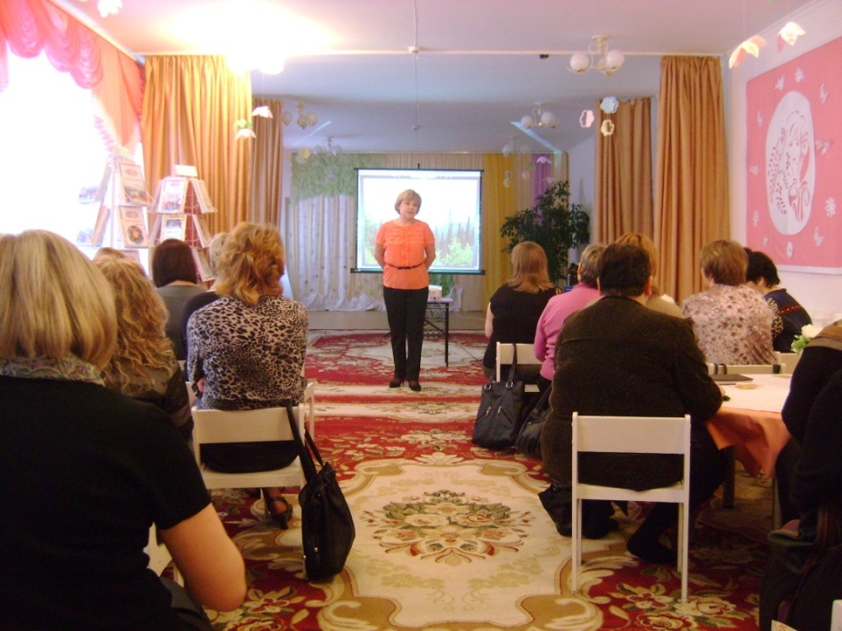
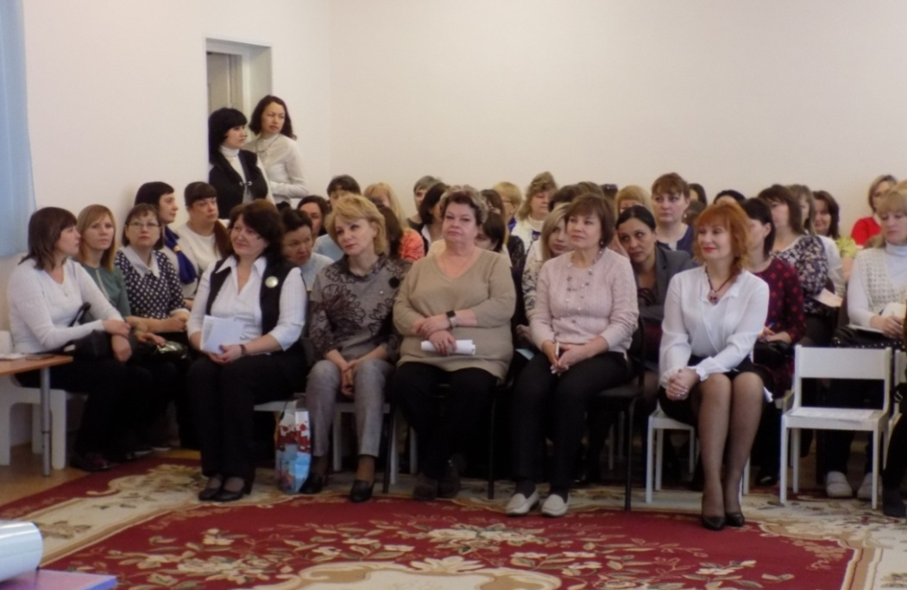
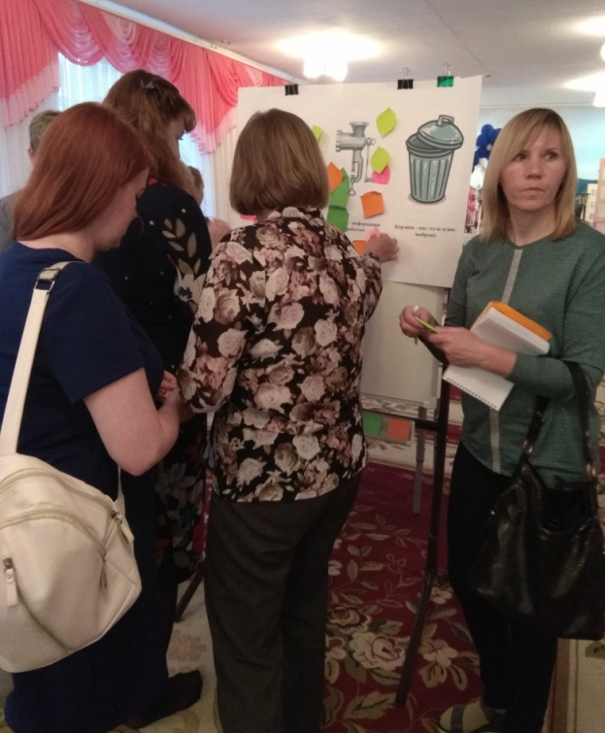
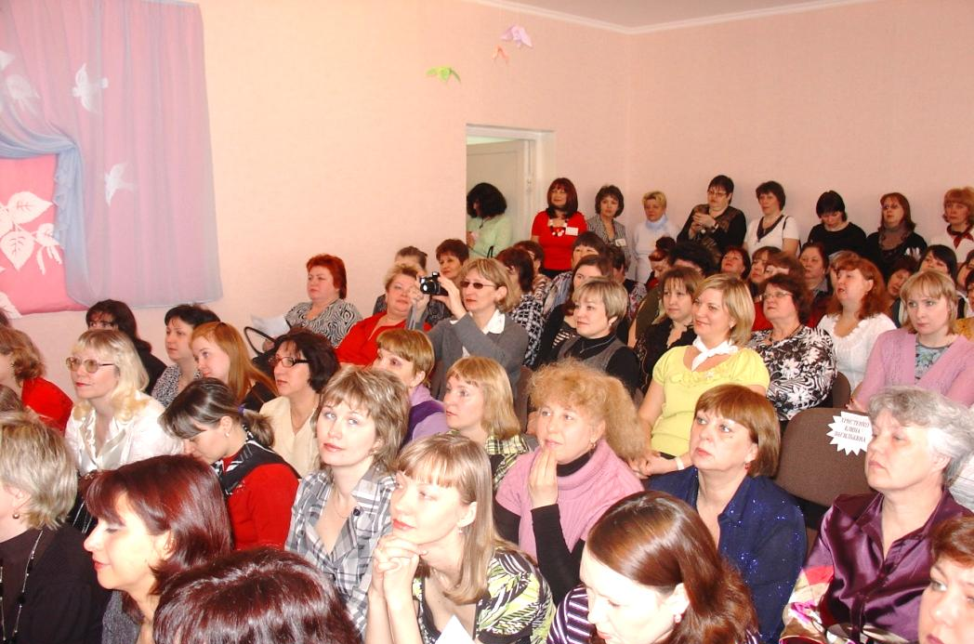
Семинары-практикумы для педагогов города

Slide 13
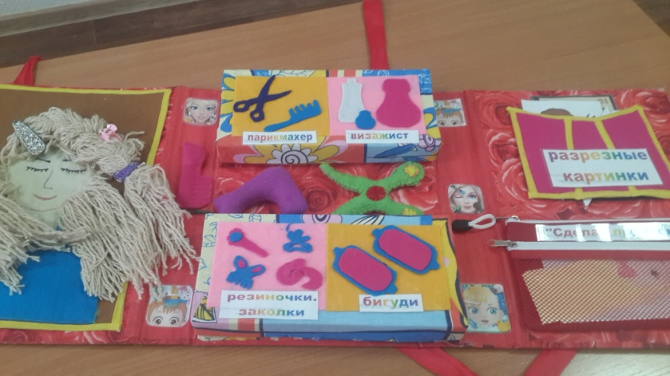
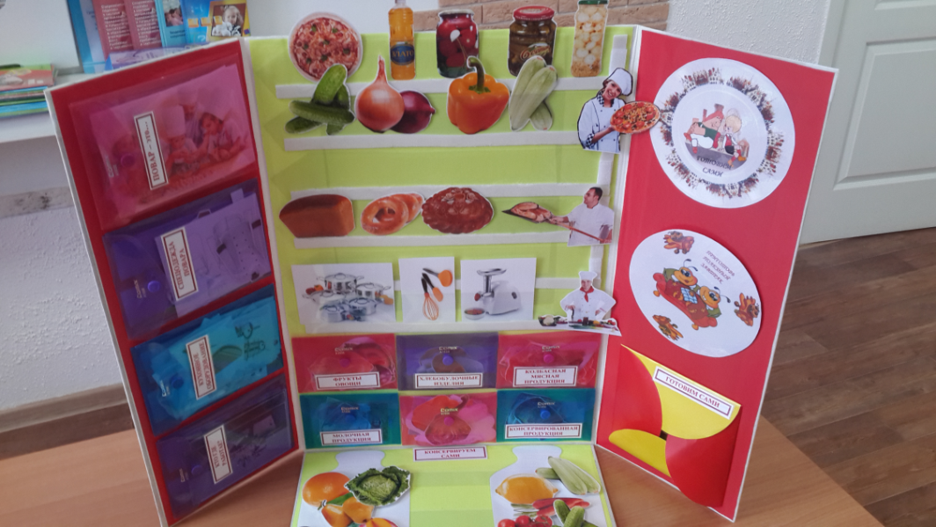
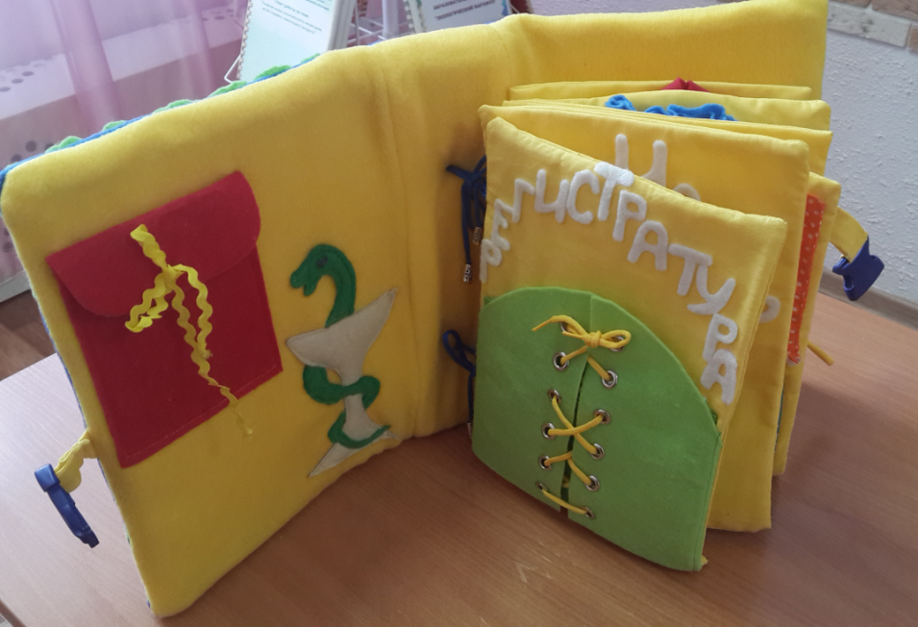
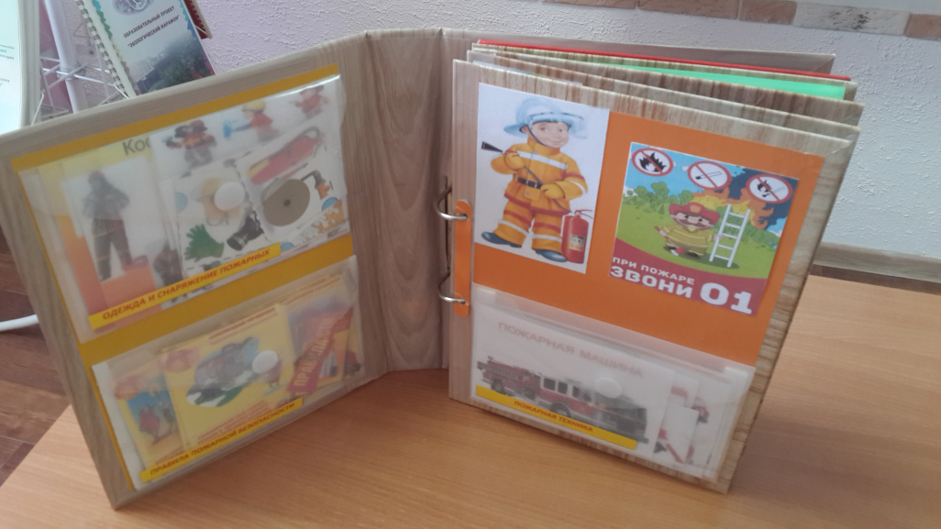
Презентация проекта «Лэпбук как часто предметно-пространственной развивающей среды ДОУ»

Slide 14
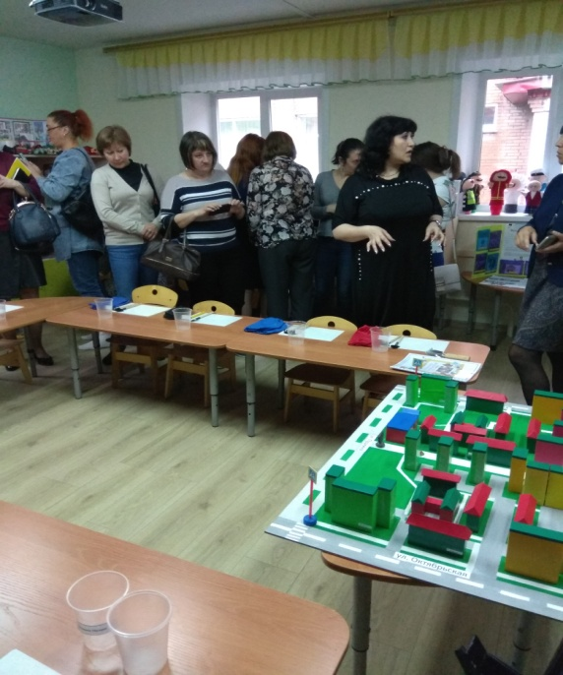
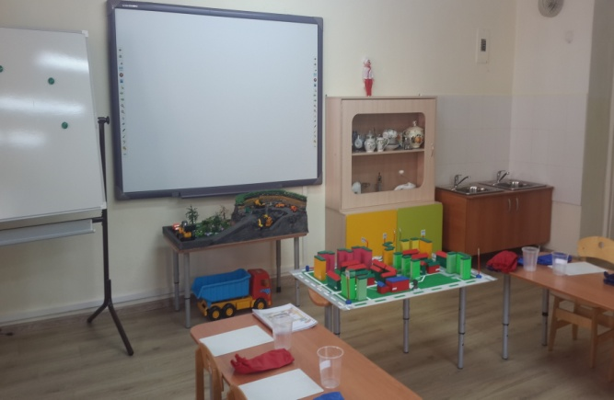
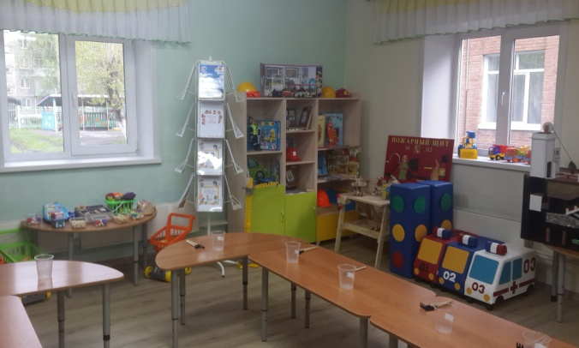
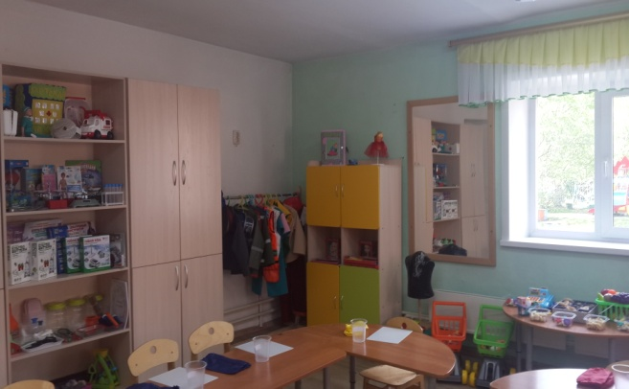
Презентация кабинета профориентирования «Профиград
Цель: формирование представлений детей старшего дошкольного возраста о профессиях посредством овладения элементарными трудовыми действиями.
Кабинет представляет собой систему студий (творческих мастерских) .
Информация и дидактический материал систематизирован по профессиям в блоки по признаку различий их объектных систем (Е.А.Климов)
- человек – живая природа (Ч-П)
- человек – техника (Ч-Т)
- человек-человек (Ч-Ч)
- человек – знаковая система (Ч-З)
- человек – художественный образ
(Ч-Х)

Slide 15
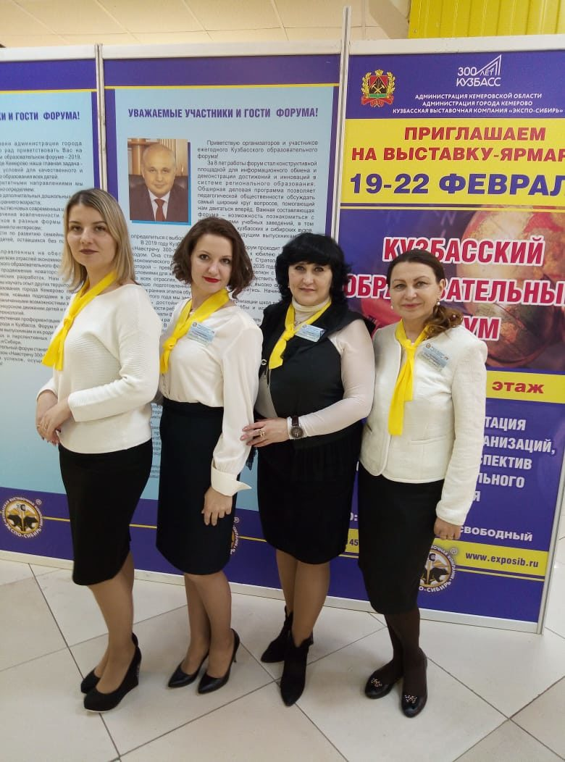
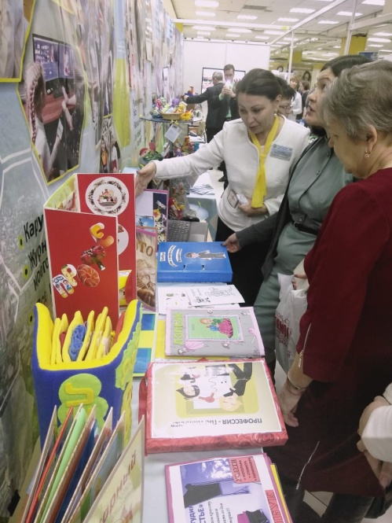
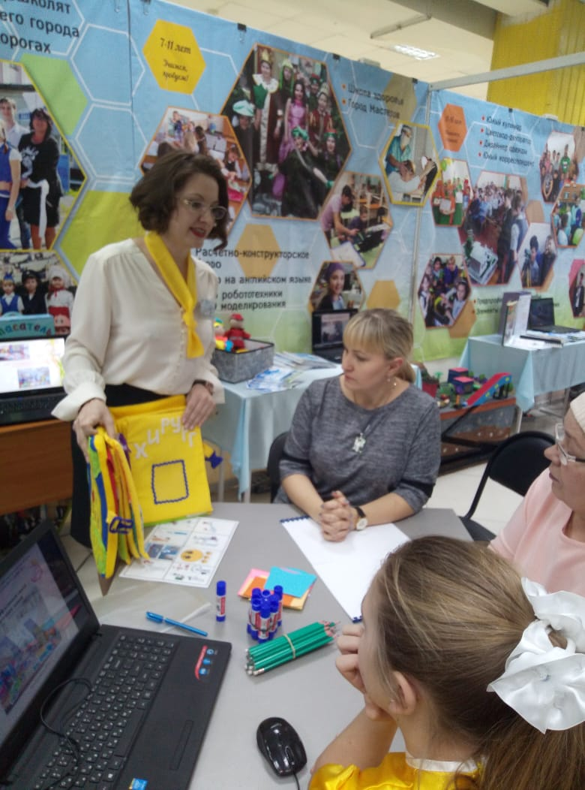
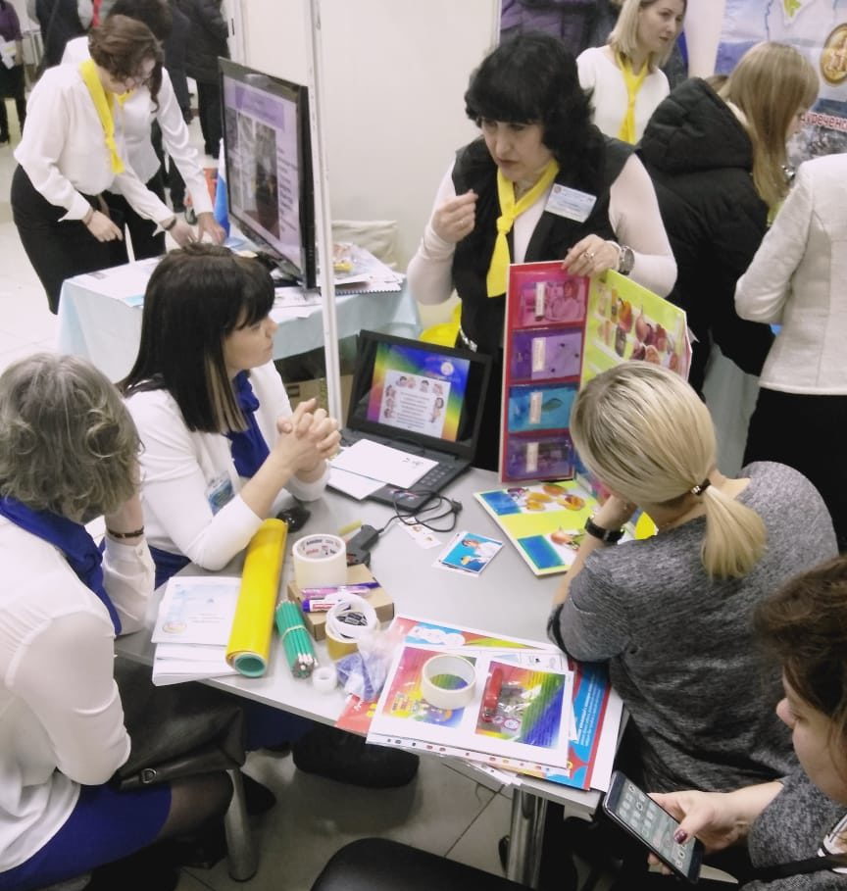
Кузбасский образовательный форум - 2019
Коллектив нашего детского сада представил свой опыт работы в направлении ранней профориентации.
Педагоги показали мастер-классы по темам:
- «Изготовление лэпбука и работа с ним в направлении ранней профориентации детей старшего дошкольного возраста»;
- «Лэпбук как эффективный способ систематизации знаний детей о мире профессий взрослых»;
- «Лэпбук как часть предметно-пространственной развивающей среды ДОО».

Slide 16
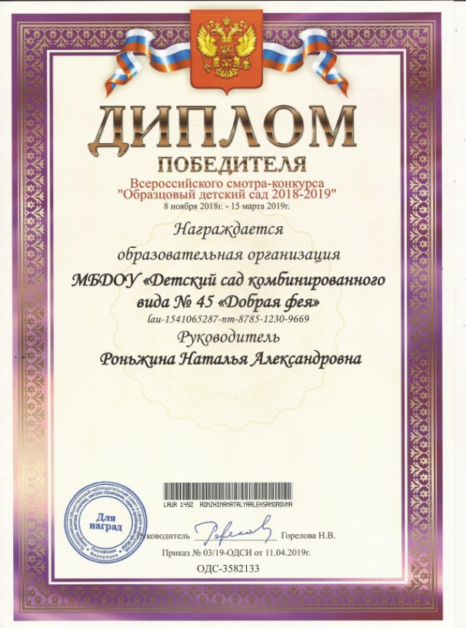
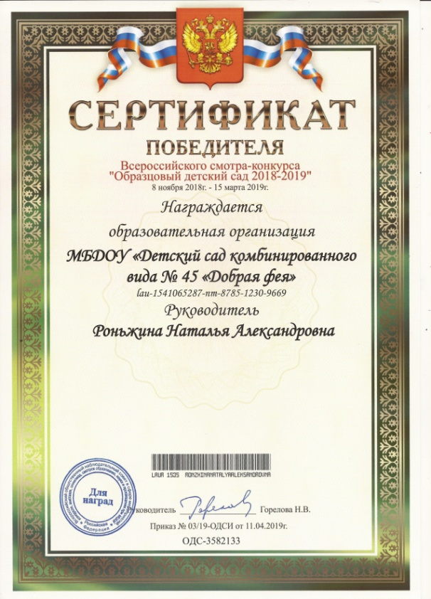
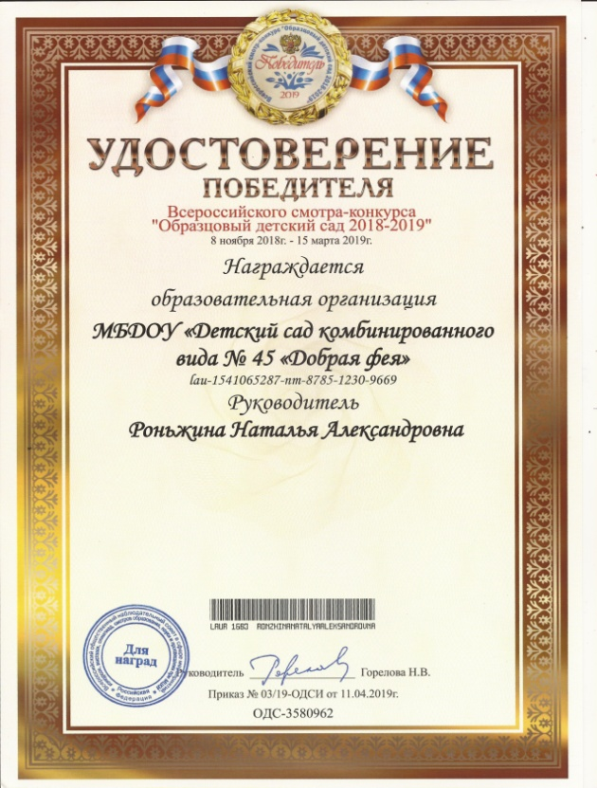
Опыт работы педагогов представлен на Всероссийском смотре-конкурсе «Образцовый детский сад 2018-2019»

Slide 17
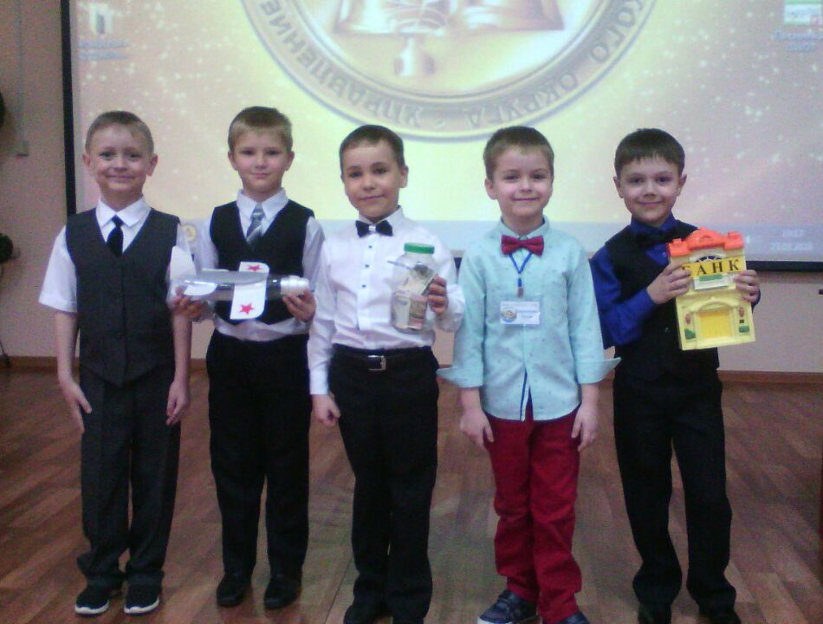
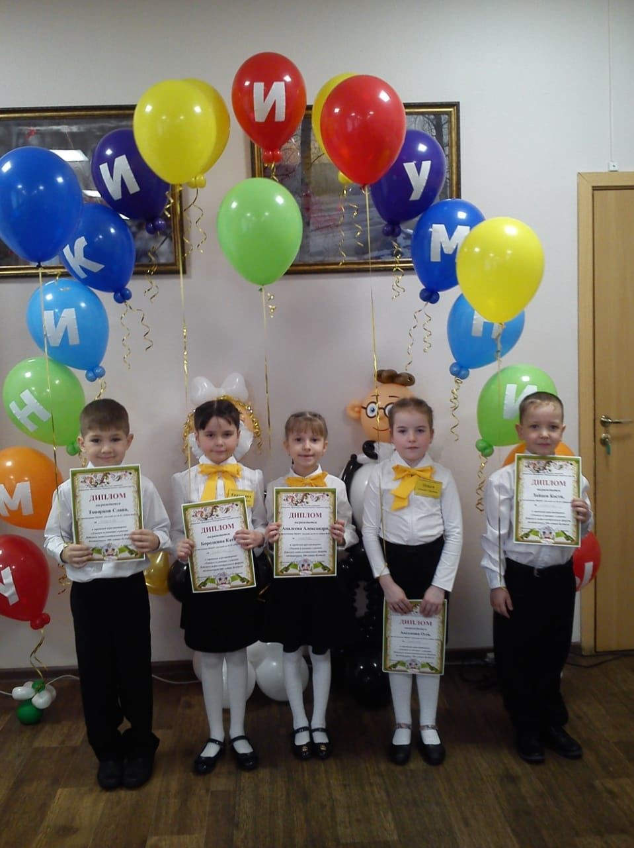
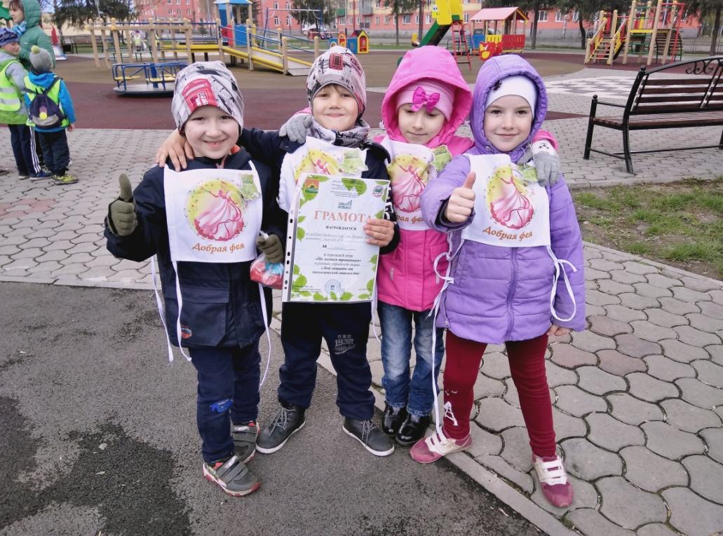
Победители детских городских конкурсов и научно-практических конференций

Slide 18
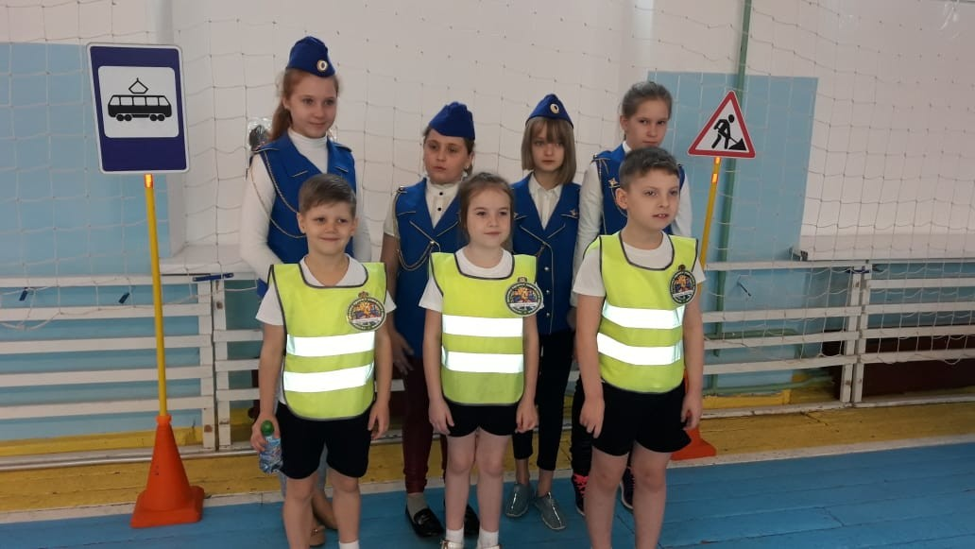
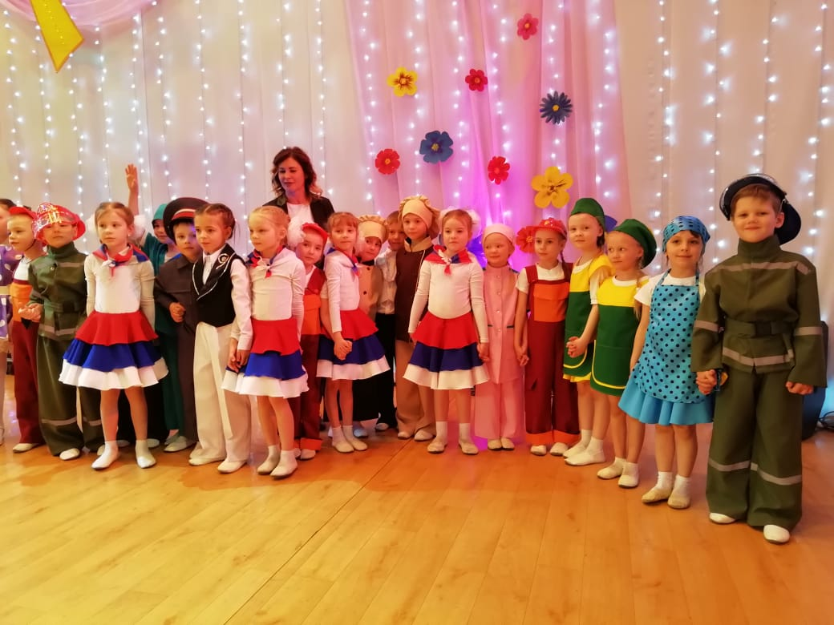
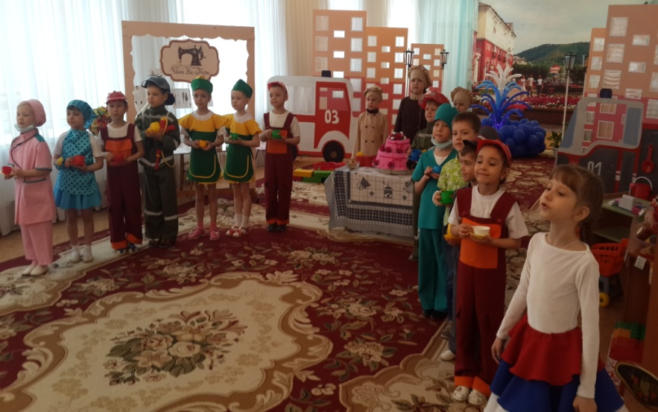
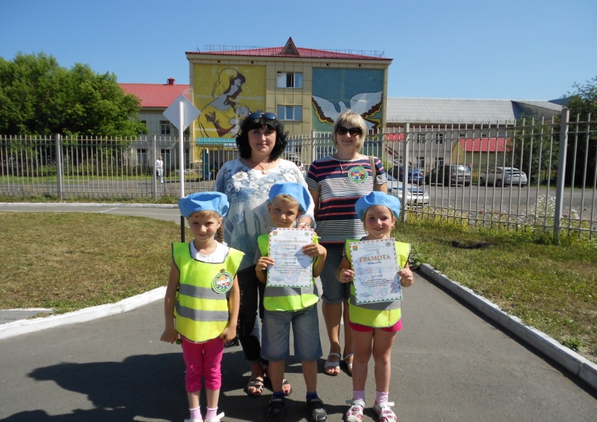
Дети – участники и победители
городских конкурсов и фестивалей

Slide 19
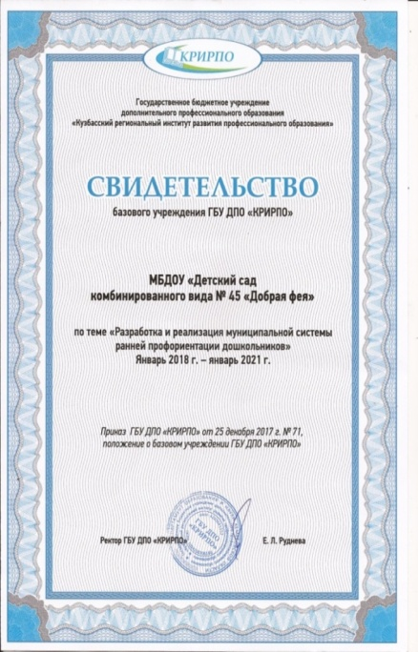

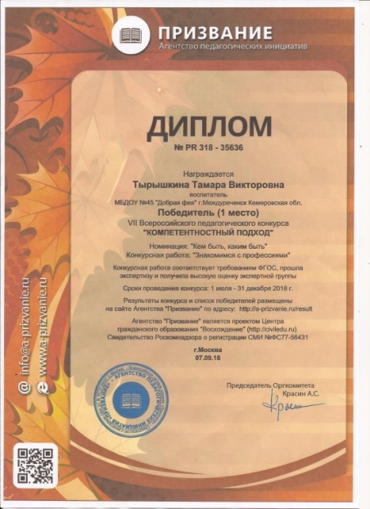

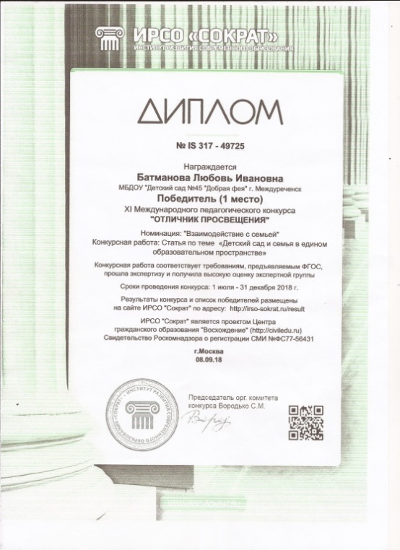
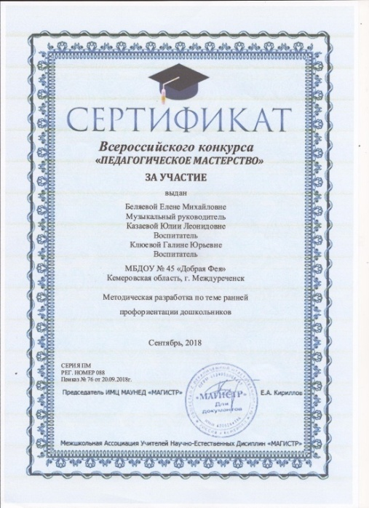


Презентация итогов реализации программы

Slide 20
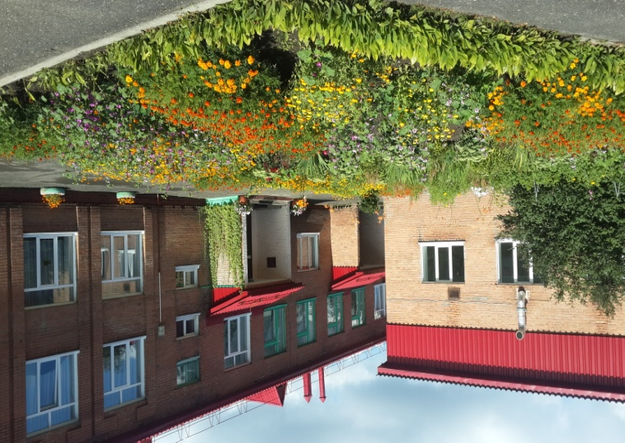
Муниципальное бюджетное дошкольное образовательное учреждение «Детский сад комбинированного вида № 45 «Добрая фея»
652873, Кемеровская обл.,
г. Междуреченск, ул. Брянская, 16
тел.:8 (38475) 3-91-45, 3-37-87
E- mail: ronjina_na@mail.ru

